Slide 2
Sorpresa

Slide 3
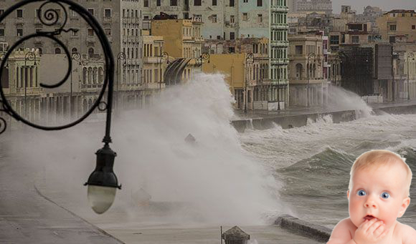

Slide 4
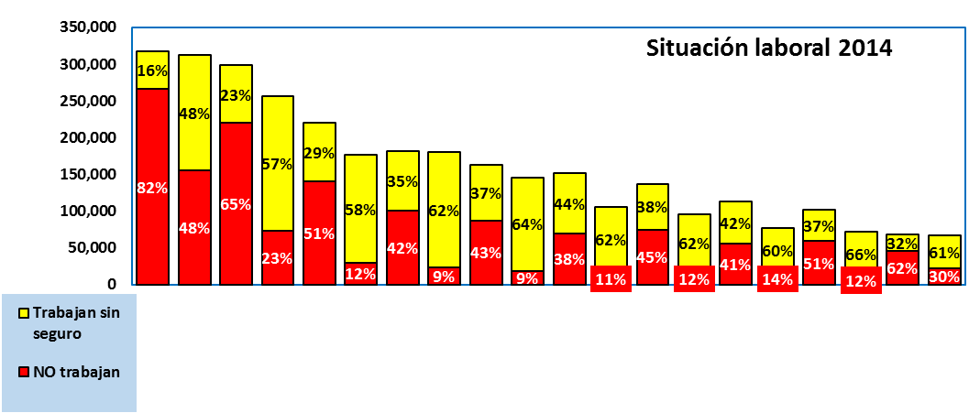
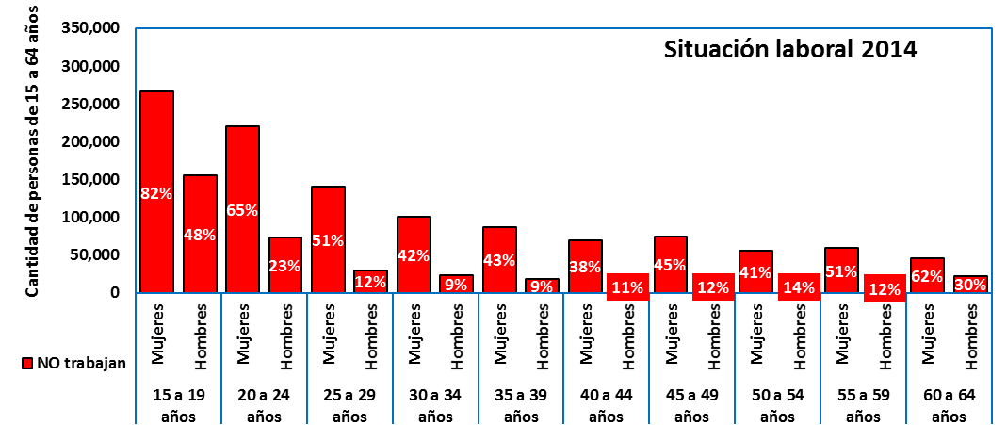
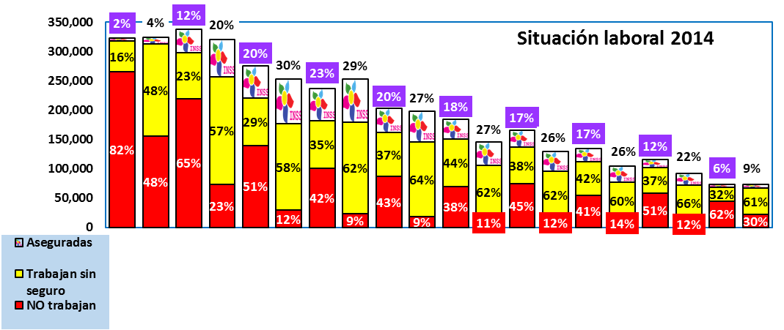

Slide 6
¿?
Ricardo López Estadística

Slide 7
Presentación de Resultados
INFOGRAFIAS

Slide 8
INFOGRAFIAS
Composición gráfica que presenta una información, con el objetivo de facilitar la comprensión.
Puede tener movimiento (animación), en dos o tres dimensiones, con o sin sonido,…
En las investigaciones son útiles para presentar los resultados.

Slide 9
INFOGRAFIAS
La infografía permite condensar informaciones complejas, adaptándolas al medio de comunicación (impreso, audiovisual o digital) en el que se difundan, con el fin de facilitar la comprensión de todo tipo de datos (procesos, cifras, desplazamientos, etc.), por parte del público.
Se trata de una herramienta informativa de primer orden, que puede funcionar como acompañamiento a otros contenidos o como pieza específica. Por su naturaleza, se ubica tradicionalmente en un término medio entre el diseño y el periodismo; entre el arte visual y el tratamiento de la información.

Slide 10
EJEMPLO “Deportes”

Slide 11
© “El País”

Slide 12
EJEMPLO “Demografía”
© “El País”

Slide 13
EJEMPLO “Economía”
© “El País”

Slide 14
EJEMPLO “Violencia”
© Ricardo López
Violencia Emocional
Violencia Física
Violencia Económica
Violencia Sexual
Abuso
Sexual

Slide 15
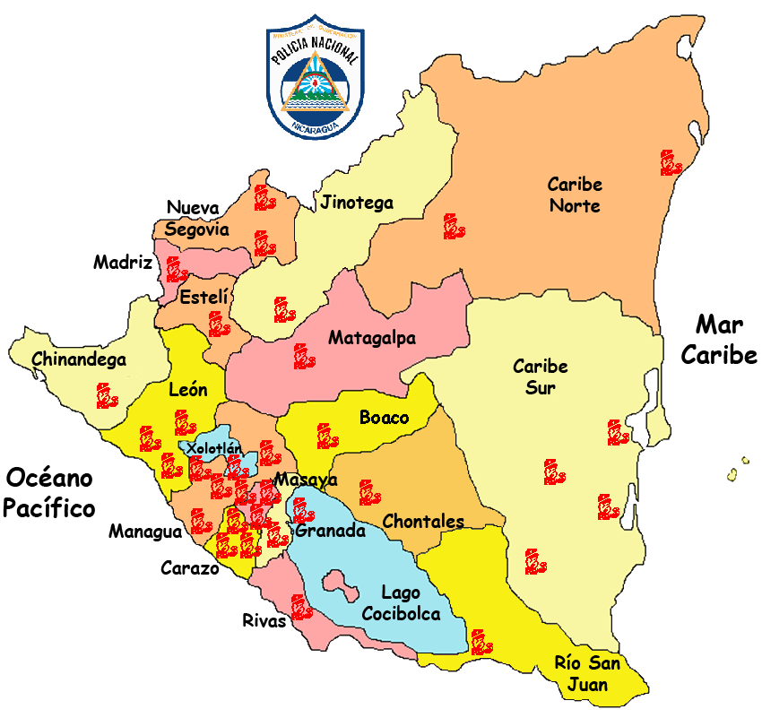
EJEMPLO
36 Comisarías de
la Mujer y la Niñez
en 32 municipios
© Ricardo López

Slide 16
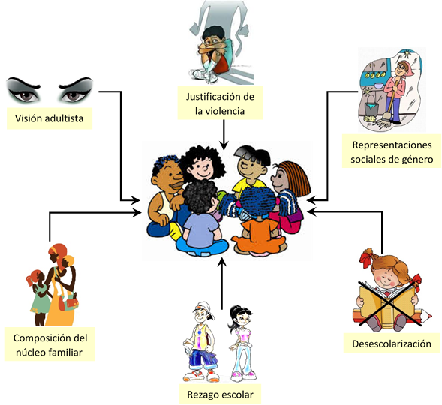
EJEMPLO
Factores que incrementan
la vulnerabilidad de niñas y niños
ante los riesgos y en situaciones
de emergencia
© Ricardo López

Slide 17
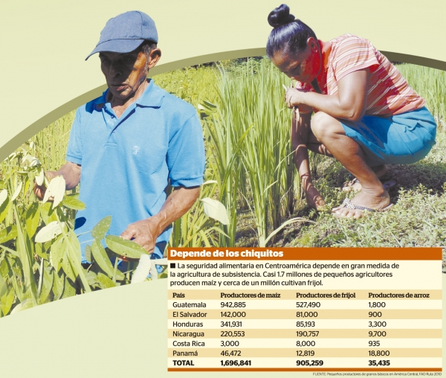
No es una
infografía

Slide 18
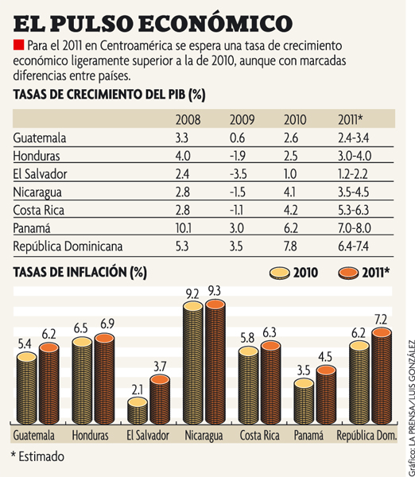
No es una
infografía

Slide 19
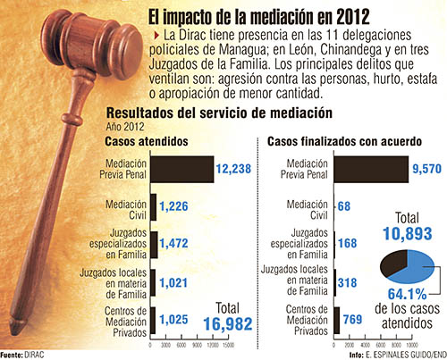
No es una
infografía

